Slide 1
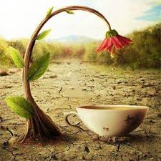

Slide 2
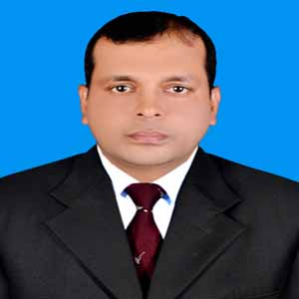
বিদেশ চব্দ্র বিশ্বাস
সহকারী শিক্ষক
তালখড়ি মাধ্যমিক বিদ্যালয়।
শালিখা , মাগুরা।
ই-মেইলঃ pbidesh42.dc@gmail.com
মোবাইলঃ ০১৭২৬ -৮৫৩৫৪২

Slide 3
পাঠপরিচিতি
বিষয়ঃ বিজ্ঞান
শ্রেণীঃ দশম
অধ্যায়ঃ নবম
সাধারন পাঠঃ দুর্যোগের সাথে বসবাস
বিশেষ পাঠঃবন্যা, খরা,সাইক্লোন
সময়ঃ ৫০মিনিট
তারিখঃ 21 /০3/২০২১ইং

Slide 4
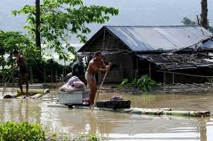
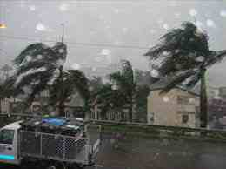
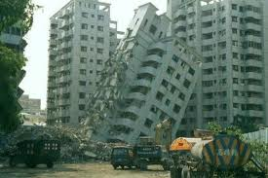
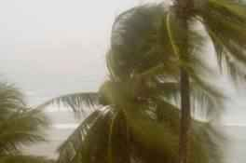
চিত্রগুলো লক্ষ্য করি

Slide 5
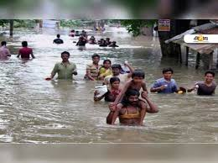
আজকের পাঠ
পর্বত(Mountain)ষ্ঠা-৫৬
দুর্যোগের সাথে বসবাস

Slide 6
শিখনফল
দুর্যোগ সৃষ্টির কারণ বলতে পারবে।
দুর্যোগ প্রতিরোধের কৌশল ব্যাখ্যা করতে পারবে।
দুর্যোগ মোকাবেলার কৌশল ব্যাখ্যা করতে পারবে।
দুর্যোগে তাৎক্ষনিক করণীয় কি তা ব্যাখ্যা করতে পারবে।

Slide 7
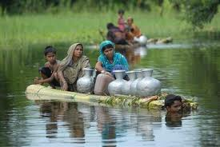
বন্যা
বর্ষাকালে যখন নদী ,খাল ,বিল ,হাওর ও নিচু এলাকা ছাড়িয়ে সমস্ত জনপদ পানিতে ভেসে যায় এবং ফসল ,ঘরবাড়ি , রাস্তাঘাট ,সহায়-সম্পত্তির ক্ষতিসাধন করে ,তখন তাকে বন্যা বলে । বাংলাদেশে ১৯৭৪,১৯৮৭,১৯৮৮,১৯৯০,২০০৪ এবং ২০০৭ সালে প্রলয়ংকরী বন্যায় অনেক ক্ষতি হয় ।

Slide 8
বন্যার কারণ
অতিবৃষ্টির কারনে বন্যা হয় ।
নিচুভূমির জন্য বন্যা হয় ।
বরফগলা পানির জন্য বন্যা হয় ।
নদীর তলদেশ ভরাটের জন্য বন্যা হয় ।
খাল ও নালার অভাবের জন্য বন্যা হয় ।
অপরিকল্পিত রাস্তাঘাট তৈরীর জন্য বন্যা হয় ।
সমুদ্রের জোয়ারের জন্য বন্যা হয় ।

Slide 9
বন্যা প্রতিরোধের উপায়
ভরাট হয়ে যাওয়া নদীগুলো খনন করে নাব্যতা বাড়াতে হবে ।
প্রয়োজনবোধে নদীর গতিপথ পরিবর্তন করে বন্যা প্রতিরোধ করা যায় ।
নদী ও খালের উভয় তীরে বেড়িবাঁধ দিয়ে বন্যার প্রকোপ থেকে রক্ষা পাওয়া যায় ।
বাংলাদেশ , ভারত ও নেপালের যৌথ প্রচেষ্টায় বন্যা নিয়ন্ত্রণ কর্মসূচী বাস্তবায়ন করতে হবে ।

Slide 10
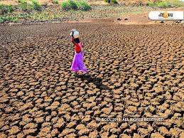
খরা
খরা একটি প্রাকৃতিক দুর্যোগ । দীর্ঘকাল ধরে শুষ্ক আবহাওয়া ও বৃষ্টিহীন অবস্থাকে খরা বলে ।

Slide 11
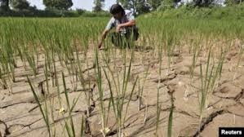
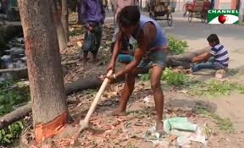
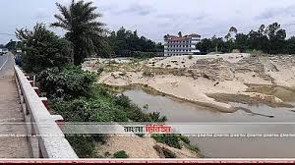
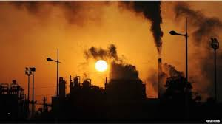
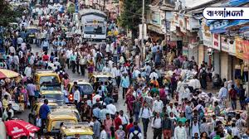
গ্রিন হাউজ গ্যাসের প্রভাব ।
অতিরিক্ত জনসংখ্যা বৃদ্ধি ।
অপরিকল্পিত উন্নয়ন ।
অকারনে গাছপালা নিধন ।
নদ-নদী ভরাট করা ।

Slide 12
খরা সৃষ্টির কারণ
অতিরিক্ত জনসংখ্যা বৃদ্ধি ।
অপরিকল্পিত উন্নয়ন ।
জলবায়ু পরিবর্তন ।
গাছপালা কেটে ফেলা।
নদ-নদী ভরাট করা ।
গভীর নলকূপের সাহায্যে ভূগর্ভের পানি মাত্রাতিরিক্ত উত্তোলন।
ওজন স্তরের ক্ষয় ।
গ্রিন হাউজ গ্যাসের প্রভাব ।
পানি সংরক্ষণ প্রক্রিয়ার অভাব ।

Slide 13
খরা প্রতিরোধের উপায়
জনসংখ্যা বৃদ্ধির হার নিয়ন্ত্রন ।
পুকুর, নদ-নদী ,খাল-বিল খনন করা ।
যে সকল ফসল উৎপাদনে বেশি পানি লাগে তা চাষে নিরুৎসাহিত করা।
পানির সরবরাহ বাড়ানো ।
অকারনে গাছপালা নিধন বন্ধ এবং গাছপালা লাগানো ।

Slide 14
একক কাজ
খরা সৃষ্টির জন্য দ্বায়ী কারা ?
বাংলাদেশে কত সালে সবচেয়ে ভয়াবহ বন্যা হয় ?
বন্যায় আমাদের করনীয় কি?
বাংলাদেশের কতটি নদীর উৎপত্তিস্থল ভারত?
ব্রিটিশরা একটানা দুই সপ্তাহ কত মিলিমিটারের কম বৃষ্টিপাত হলে খরা বলে ?

Slide 15
ভিডিওটি লক্ষ্য করি

Slide 16
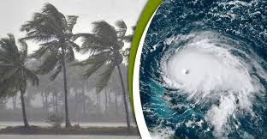
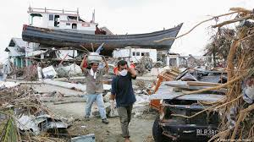
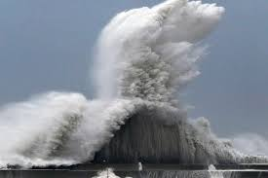
ঘুর্নিঝড়
সাইক্লোন শব্দটি এসেছে গ্রিক শব্দ “ Kyklos” থেকে যার অর্থ হলো Coil of Snakes বা সাপের কুন্ডলী । নিম্নচাপের কারনে যখন বাতাস প্রচন্ড গতিবেগে ঘুরতে থাকে তখন তাকে ঘুর্নিঝড় বা সাইক্লোন বলে । আমেরিকাতে এটিকে হ্যারিকেন এবং দূরপ্রাচ্যের দেশগুলোতে এটিকে টাইফুন বলে । বাংলাদেশে ১৯৬০,১৯৬১,১৯৬৩,১৯৬৫,১৯৭০,১৯৮৫,১৯৯১,২০০৭ ও ২০০৯ সালে প্রলয়ংকারী সাইক্লোন হয় । এর মধ্যে ১৯৭০ সালের সাইক্লোনটি ছিল সর্বকালের সবচেয়ে প্রলয়ংকারী সাইক্লোন হিসাবে পৃথিবীর ইতিহাসে চিহ্নিত হয়েছে ।

Slide 17
ঘুর্নিঝড় সৃষ্টির কারণ
নিন্মচাপ সৃষ্টির কারনে সাইক্লোন সৃষ্টি হয়
উচ্চতাপমাত্রার কারনে সাইক্লোন সৃষ্টি হয়

Slide 18
ঘুর্নিঝড় প্রতিরোধের উপায়
ঘুর্ণিঝড়ের পূর্বাভাস প্রক্রিয়া জোরদার করতে হবে ।
ঘুর্ণিঝড় প্রবন এলাকায় উঁচু করে মজবুত আশ্রয়কেন্দ্র তৈরি করতে কতে হবে ।
ঘুর্ণিঝড়ের নিচু এলাকায় বসবাসরত মানুষকে নিরাপদ আশ্রয়স্থলে সরিয়ে নিতে হবে ।
জলোচ্ছ্বাস ঠেকানোর জন্য উপকূলীয় এলাকায় বাঁধ তৈরি করতে হবে ।
ঘুর্ণিঝড় প্রবন এলাকায় প্রচুর গাছপালা লাগাতে হবে ।

Slide 19
দলীয় কাজ
বন্যা প্রতিরোধের ৩টি উপায় লিখ ।
ঘূর্ণিঝড় কিভাবে সৃষ্টি হয় তা লিখ।
উপরের তিনটি প্রাকৃতিক দুর্যোগের মধ্যে কোনটি বেশি ক্ষতিকর তা ব্যাখ্যা কর ।

Slide 20
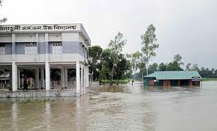
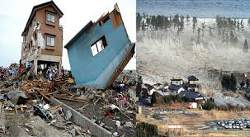
মূল্যায়ন
চিত্র গুলো পর্যবেক্ষণ করে নিচের সংক্ষিপ্ত প্রশ্নগুলোর উত্তর দাও।
১.
১ম চিত্রটি কোন ধরনের দূর্যোগ ?
২.
২য় চিত্রে কি ঘটেছে ?
৩.
৩য় চিত্রটির জন্য কি পদক্ষেপ নিতে হবে ?

Slide 21
৪.
তিনটি চিত্রের মধ্যে কোনটি বেশি ধ্বংসাতক ?
5.
উপরের চিত্রটির জন্য দ্বায়ী কারা ?
উত্তরগুলো জেনে নিই
১. প্রাকৃতিক দূর্যোগ ।
২. ঘূর্নিঝড়ের কারনে ঘর –বাড়ি ভেঙে গেছে ।
৩. যে সকল ফসল উৎপাদনে বেশি পানি লাগে তা চাষে নিরুৎসাহিত করা।
4. ৩য় টি অর্থাৎ সাইক্লোন ।
5. মানুষ দ্বায়ী ।

Slide 22
বহুনির্বাচণী প্রশ্ন
১. কোন সাইক্লোনটি ছিল সর্বকালের সবচেয়ে প্রলয়ংকারী সাইক্লোন ?
ক. ১৯৬১ সালের খ. ১৯৬৫সালের গ. ১৯৭০সালের ঘ. ১৯৮৫ সালের

Slide 23
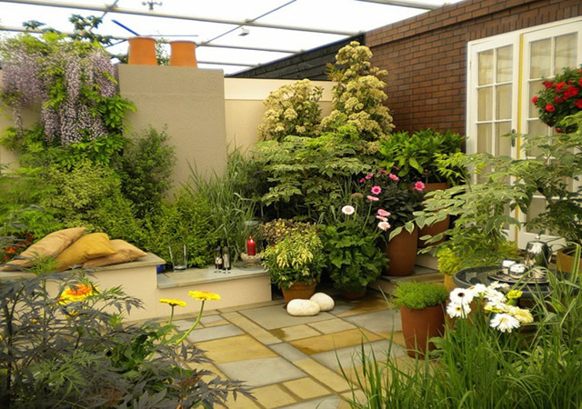
বাড়ির কাজ
উপরের তিনটি দুর্যোগ থেকে আমাদের রক্ষা পেতে জনগনকে কোনকোন দিকে সতর্ক থাকতে উদ্বুদ্ধ করবে তা লিখ ।

Slide 24
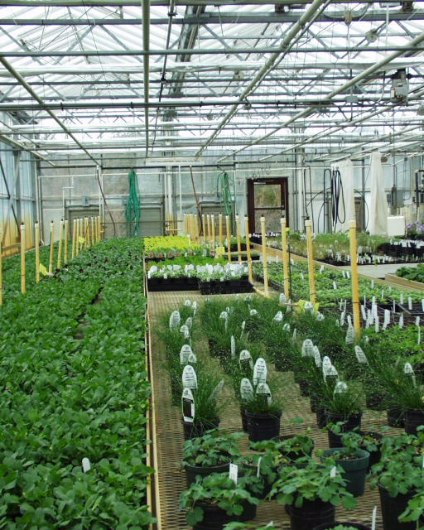
আজকের ক্লাসে সকলকে ধন্যবাদ

